Slide 1
Российское государство и общество во второй половине XV века
урок по истории России , 6 класс
Ярошинская Светлана Эдмундовна,
учитель истории БОУ «СОШ №83»

Slide 2
Какие факты говорят о централизации системы управления в Российском государстве при Иване III?

Slide 3
Узнаем: как было устроено Российское государство во второй половине XV века;
Изучим: новую систему государственного управления; принятие единого закона -Судебника 1497 года;
Узнаем о сословной структуре российского общества в этот период;
Научимся: давать определения понятиям: кормление, местничество; объяснять положение отдельных групп населения.

Slide 4
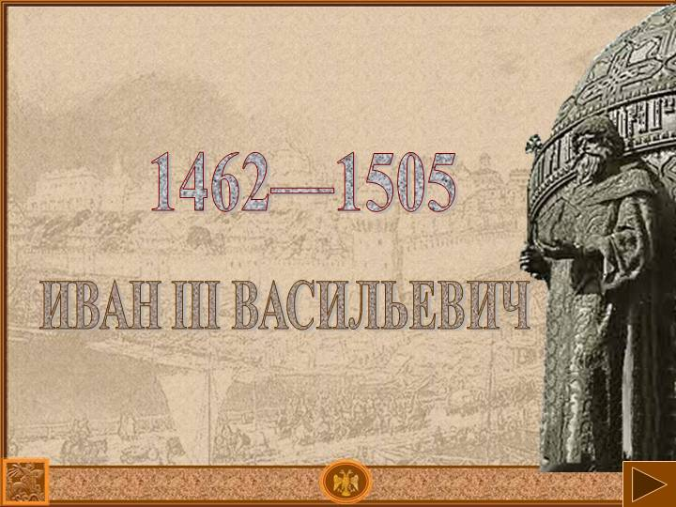

Slide 5
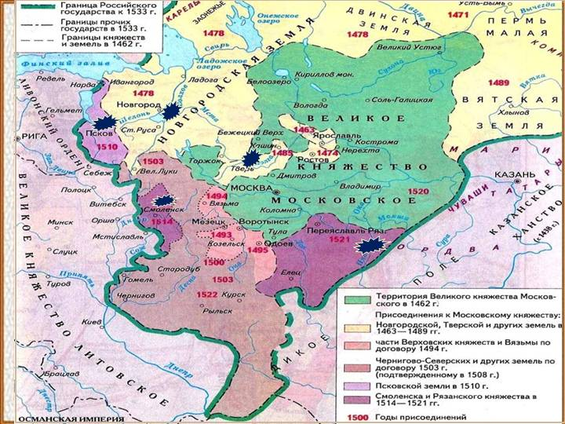

Slide 6
Иван III решал 5 ключевых моментов:
Единое государство
2. Новая структура власти
3.Закон для новой России
4. Сословные группы
5. Церковь и государство.

Slide 7

Создание единой денежной системы
При Иване III Русь стала единым государством. Теперь уже каждый князь не мог самостоятельно чеканить свои монеты. Во главе государства стоял монарх, только он имел на это право.

Slide 8
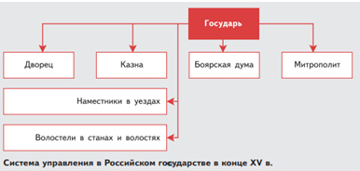

Slide 9
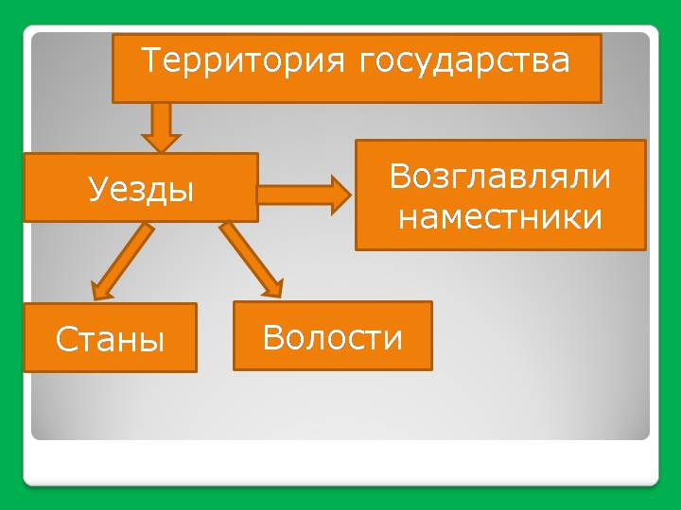

Slide 10
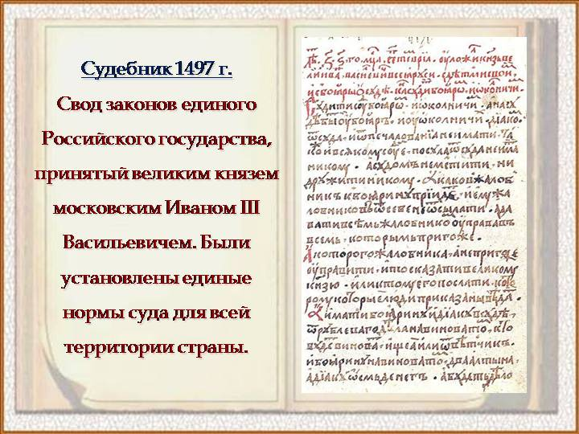

Slide 11
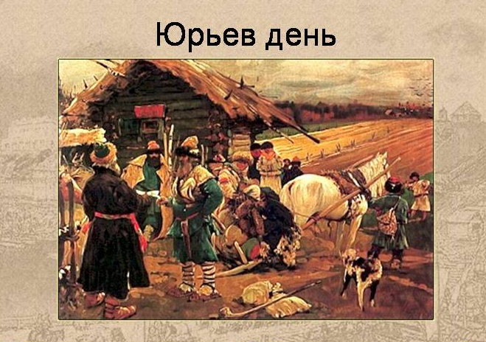

Slide 12
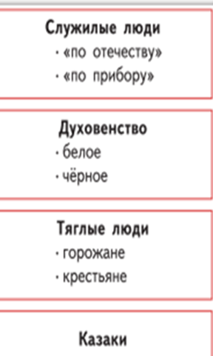

Slide 13
Какие факты говорят о централизации системы управления в Российском государстве при Иване III?
При Иване III в Российском государстве система управления была централизована, так как основывалась на сильной власти его правителя. Государь всея Руси опирался на Боярскую Думу. Важными органами в системе управления стала Казна и Дворец. При Иване III был принят общерусский свод законов - Судебник. Возникла поместная система землевладения.

Slide 14
Домашнее задание:
Параграфы 38-39 стр.194-200.
Выполнить в рабочем листе задания 3-4

Slide 15
Рефлексия
«Незаконченное предложение»:
Сегодня я узнал...
Было интересно...
Было трудно...

